Slide 1
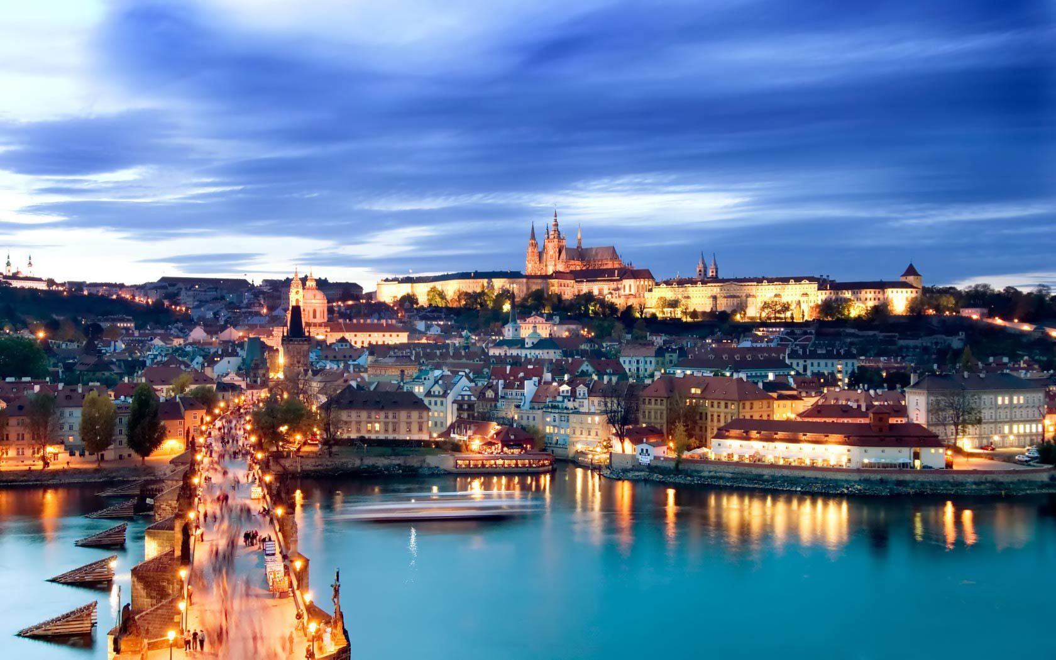
PRAGUE
PRAHA

Slide 2
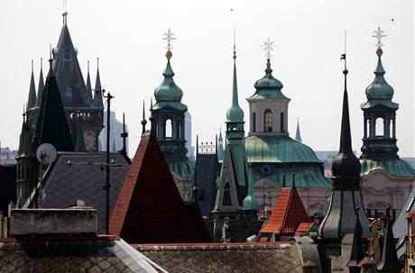
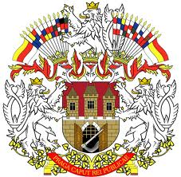
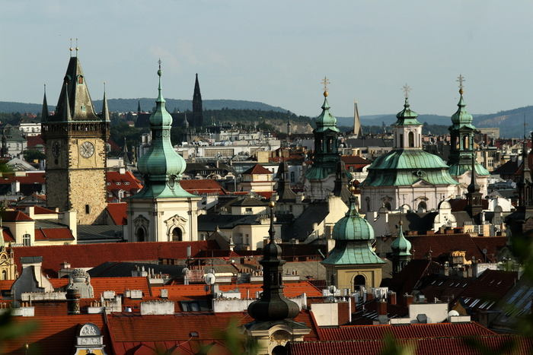
Základní informace
Hlavní a největší město
  Praga Caput Regni
  Praga Mater Urbium
500 km² & 1,2 mil. obyvatel
Sídlo presidenta, vlády, parlamentu
Politické, kulturní & ekonomické centrum země
Přes 5 milionů návštěvníků rošně
Historické centrum – UNESCO
Přezdívky
  Zlatá Praha
  Matka měst
  Stověžatá Praha*
*Počátek 19. století, Bernardo Bolzano (matematik &filozof) – 103 (bez vodárenských věží & soukromých domů)

Slide 3
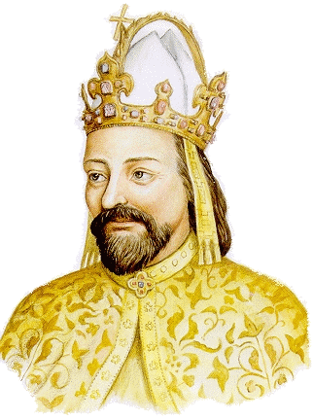
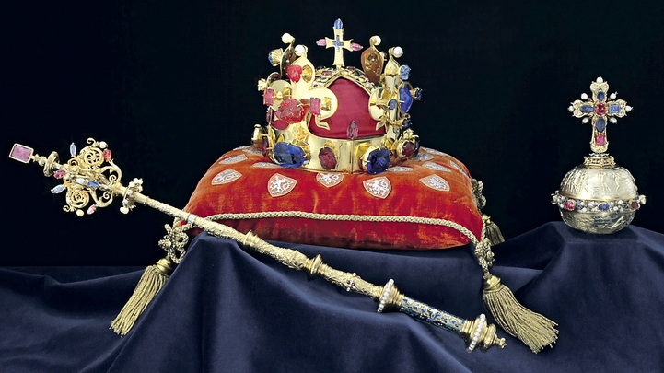
HISTORIE
Legenda – kněžna Libuše (Přemyslovna) předpověděla budoucí slávu Prahy, která se bude „hvězd dotýkat“
Sídlo knížectví & království českého
6. století – příchod Slovanů
9. století – první hrad založený knížetem Bořivojem
10. století – postaven hrad na Vyšehradě
13. století – Malá Strana
14. století – vláda Karla IV., rozkvět Prahy
  Nové Město, Karlův most, Karlova univerzita (1348)
  Katedrála sv. Víta, Hladová zeď

Slide 4
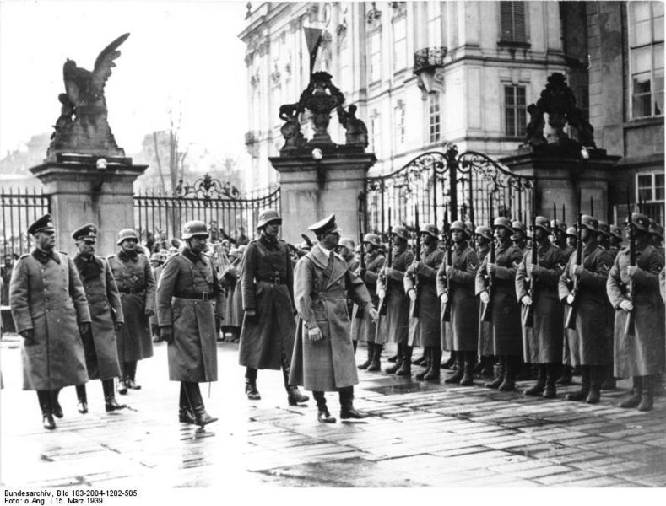
HISTORY
15. století – Praha centrem husitského hnutí
16. století – Rudolf II., známí vědci a umělci (Tycho de Brahe, Johannes Kepler)
17. století – Třicetiletá válka → rekatolizace & germanizace
18. století – centrum Národního obrození
1918 – Praha – hlavní město Československa
1939 – německá okupace → Protektorát Čechy a Morava
1942 – atentát na Heydricha

Slide 5
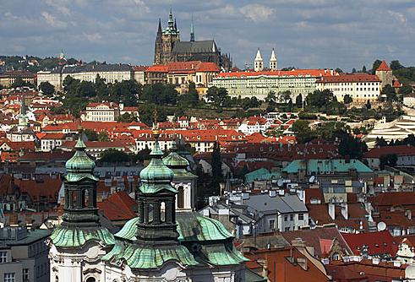
HISTORY
9. května 1945 – Praha osvobozena Rudou armádou
1968 – srpnová okupace vojsky Varšavské smlouvy
17. listopadu 1989 – Sametová revoluce
1993 – rozdělení Československa
Praha – hlavní město nové České republiky
1992 – UNESCO (díky koncentraci bezpočtu jedinečných historických památek všech období)
  Hradčany s Pražským hradem
  Vyšehrad
  Staré Město
  Josefov (Židovské město)
  Malá Strana
  Nové Město

Slide 6
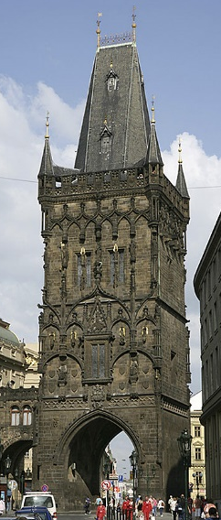
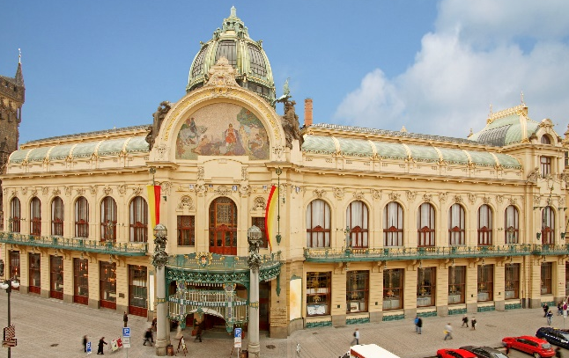
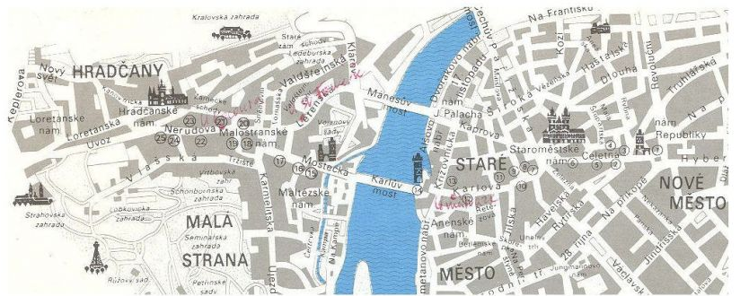
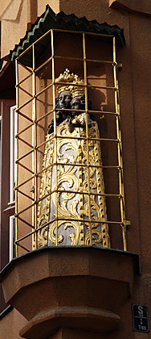
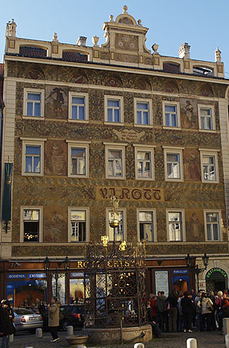
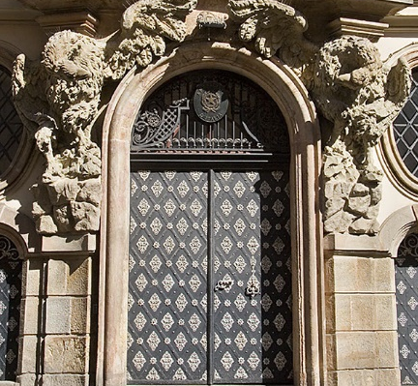
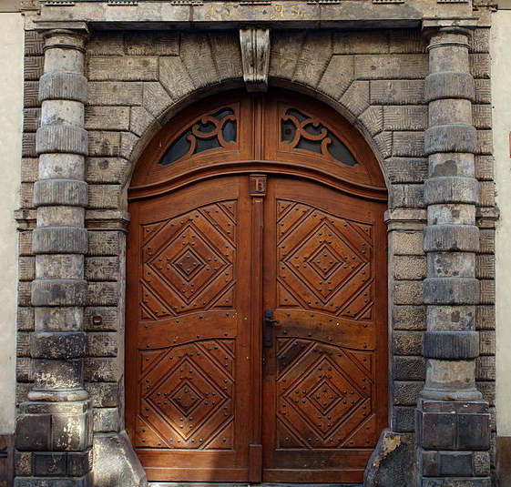
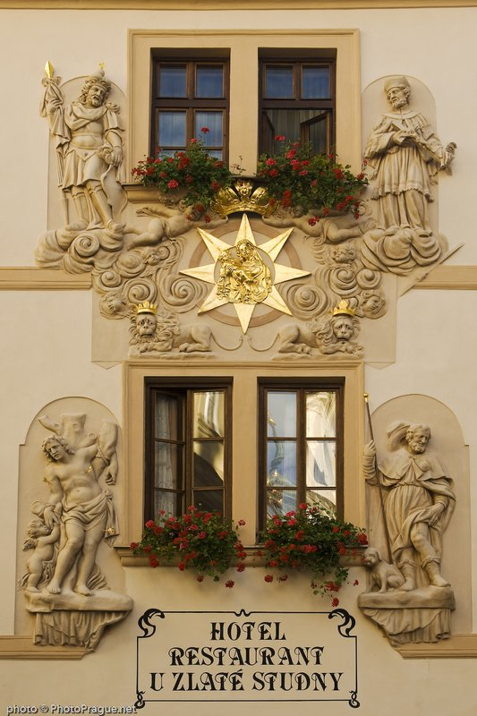
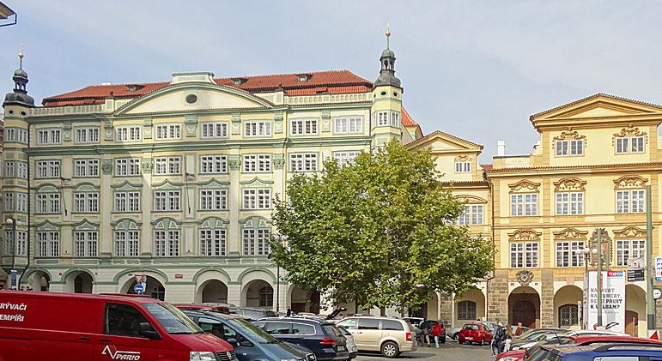
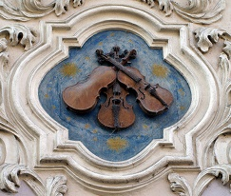
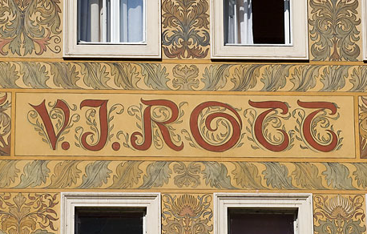
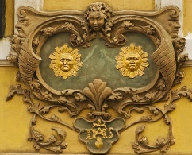
Královská cesta – Korunovační průvod českých králů
--------------------
Smiřický &Šternberský Palace

Slide 7
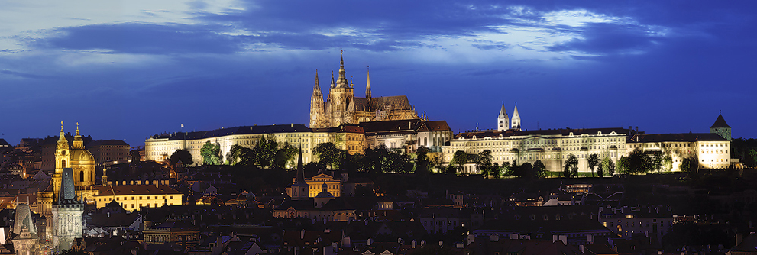
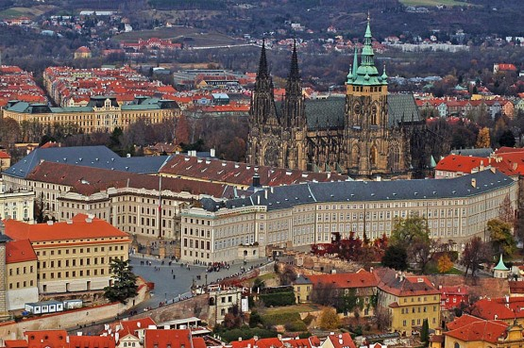
Pražský hrad
Největší hradní komplex na světě, různé architektonické styly, sídlo králů & prezidentů

Slide 8
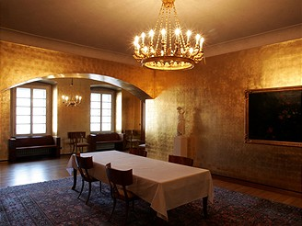
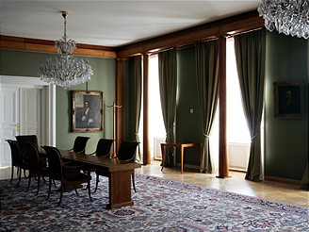
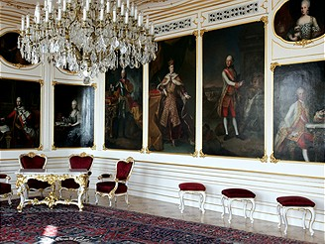
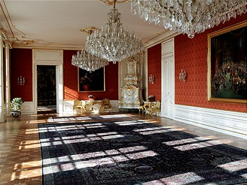
„Tajemné“ prostory
Zlatý salonek
Zelený salon
Habsburský salon
Trůnní sál
Uzavřené pro veřejnost, významní hosté, hlavy států; příp. 2 x ročně

Slide 9
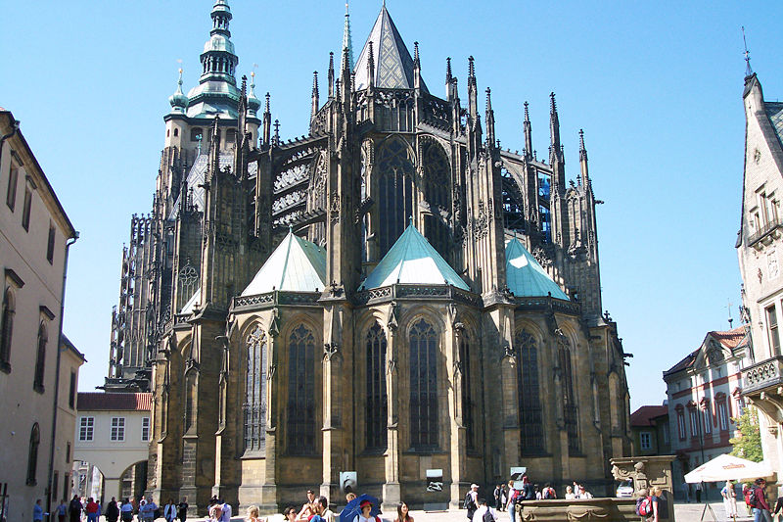
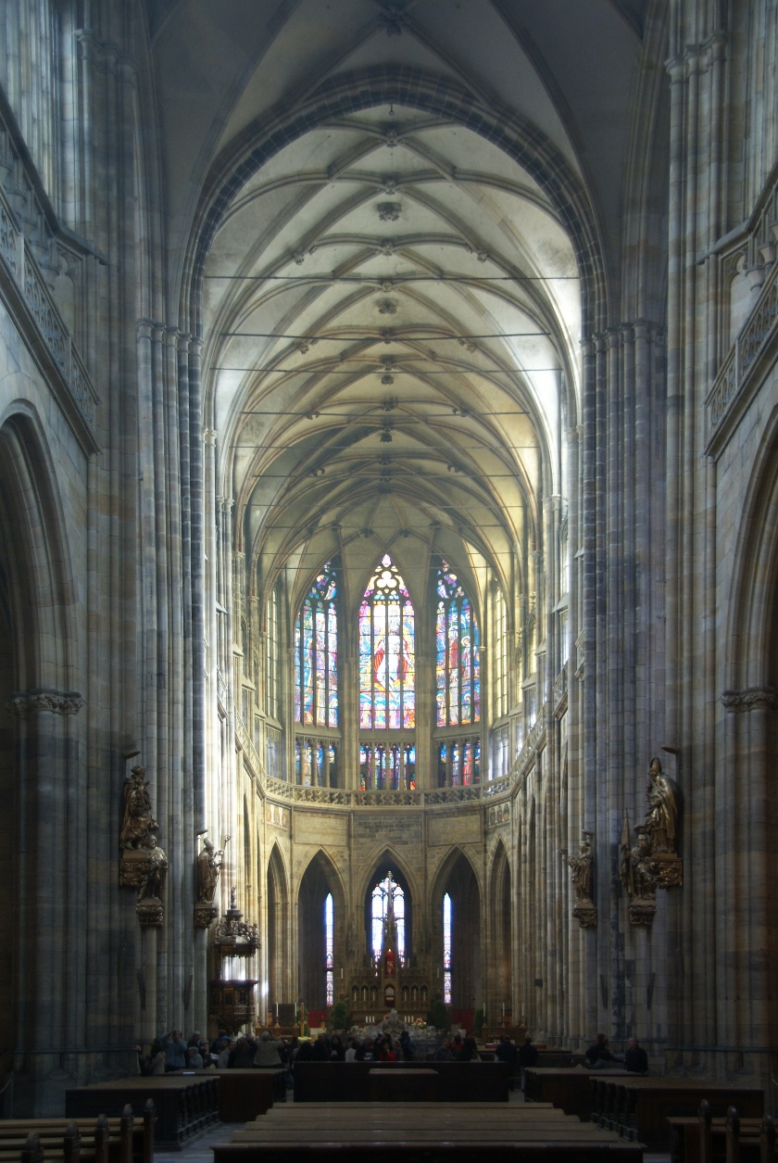
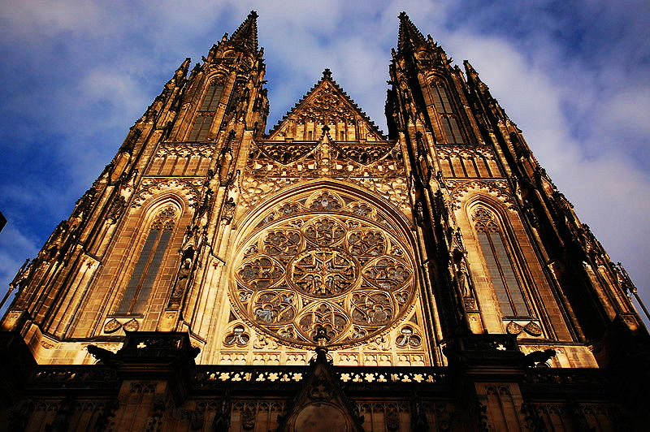
Katedrála sv. Víta
Katedrála sv. Víta, sv. Václava a sv. Vojtěcha

Slide 10
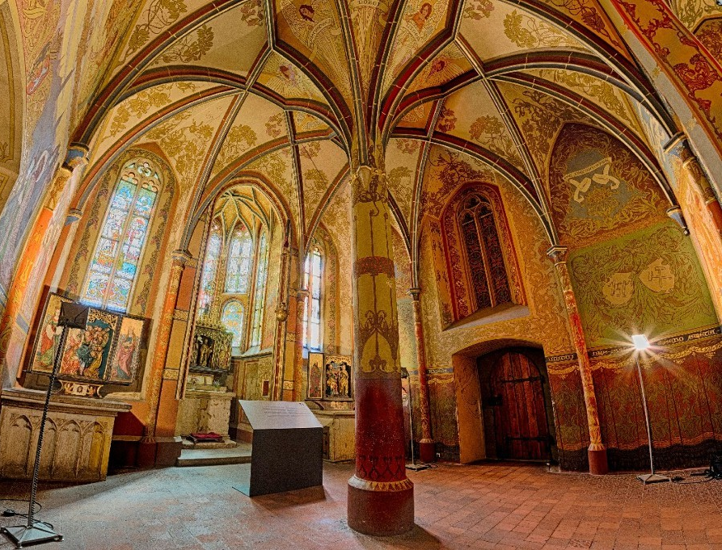
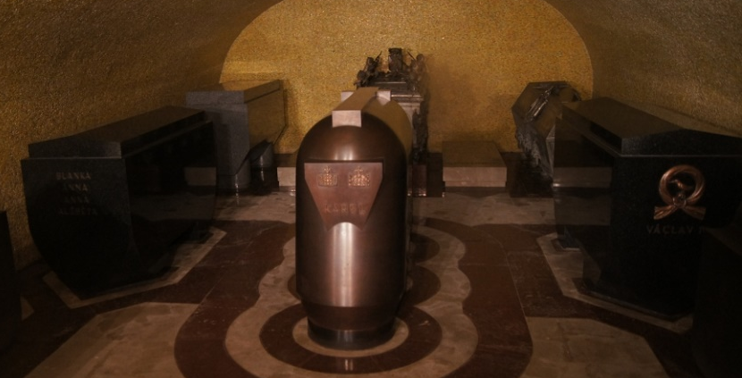
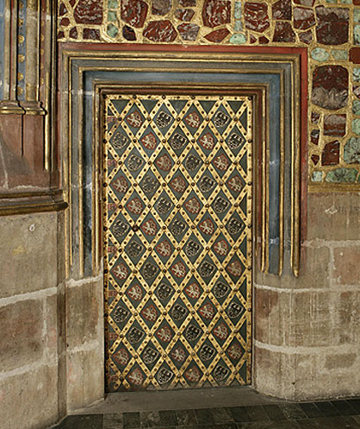
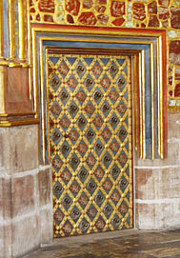
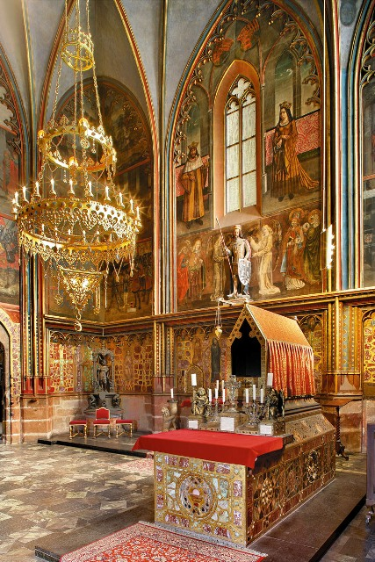
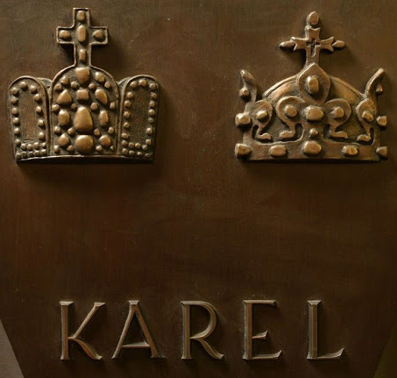
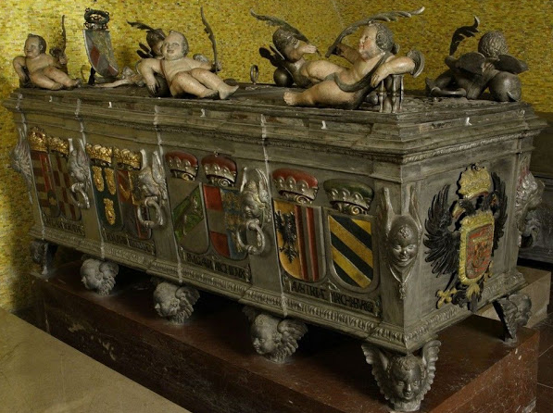
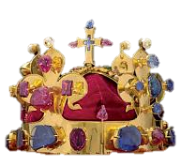
Katedrála sv. Víta
Sídlo pražského arcibiskupa
1344 – 1929
Matyáš z Arrasu, Petr Parléř
Hrobky českých králů
České korunovační klenoty

Slide 11
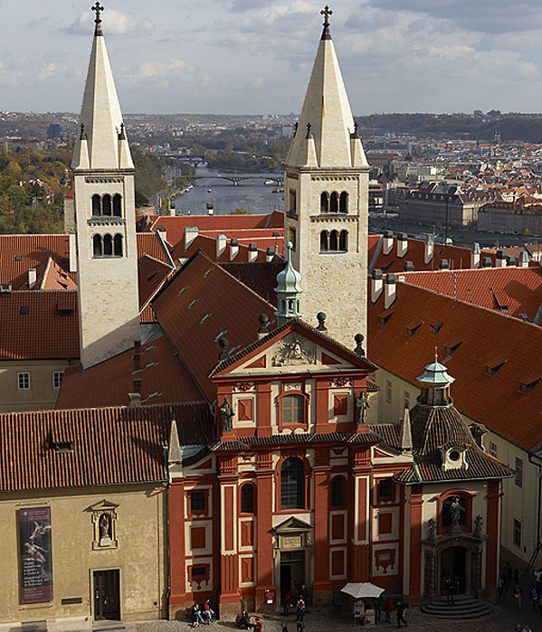
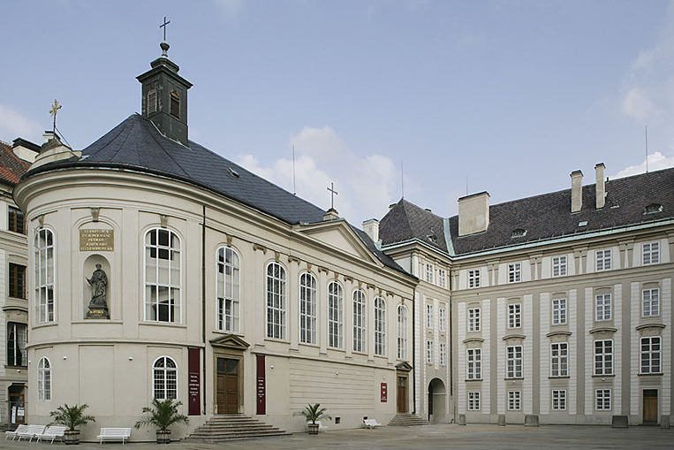
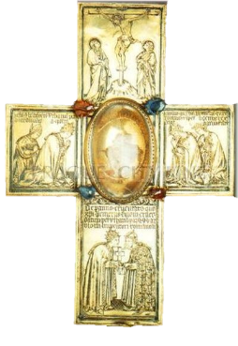
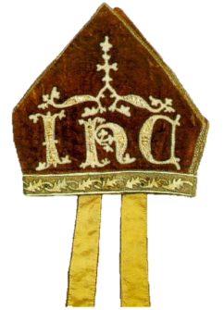
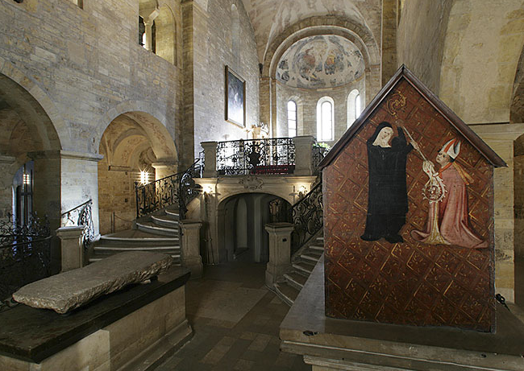
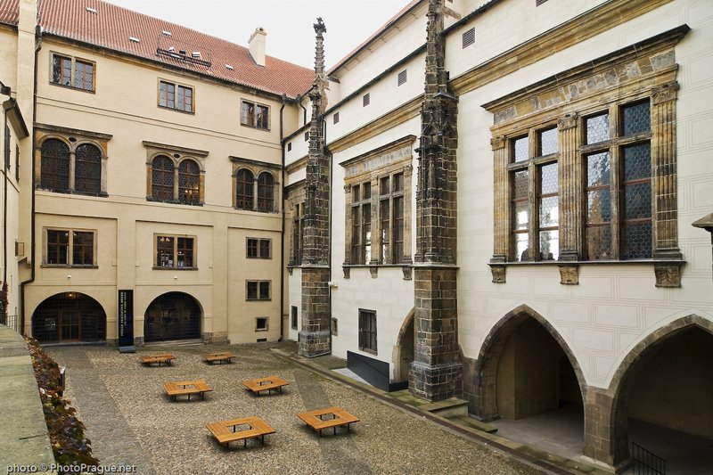
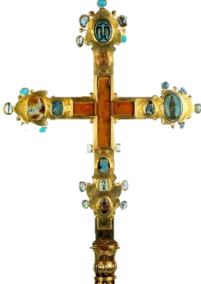
Bazilika sv. Jiří
920, románská, první český klášter
Kaple svatého Kříže
18. století, barokní, Svatovítský poklad
Starý královský palác
10. století
St Ludmila

Slide 12
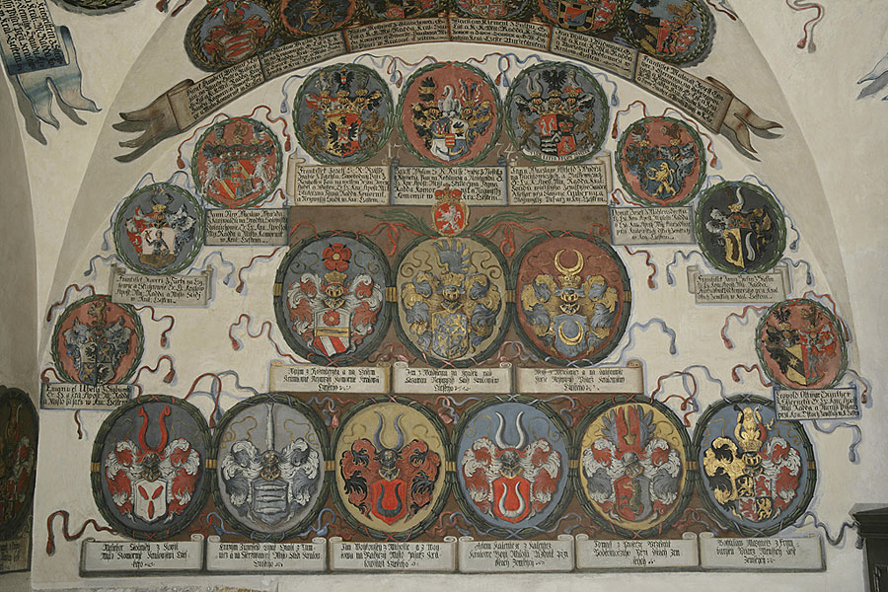
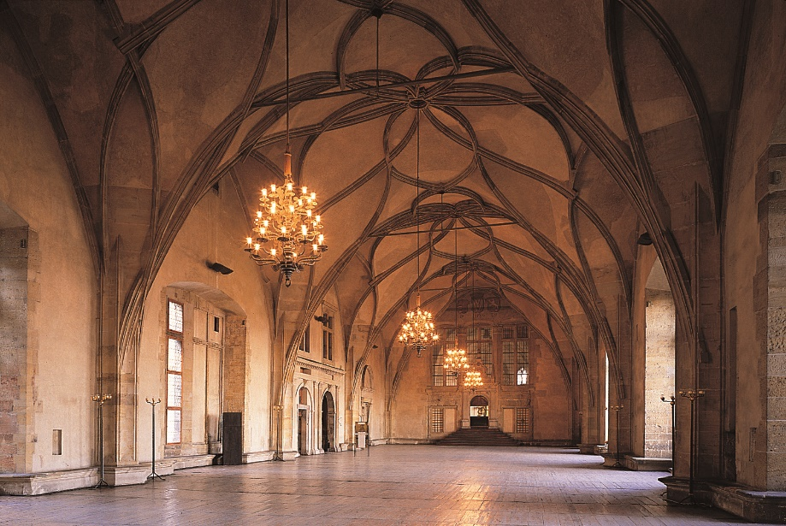
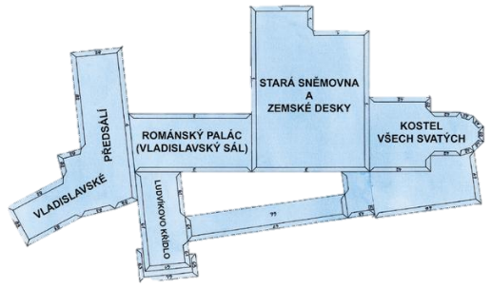
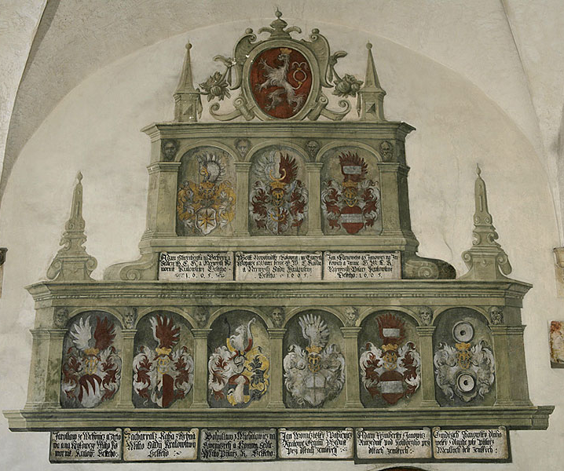
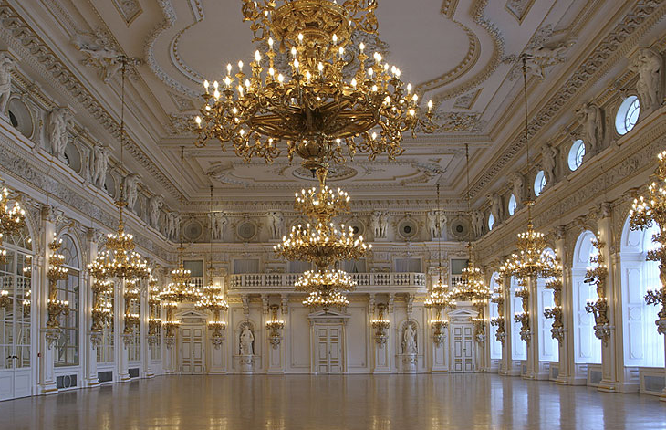
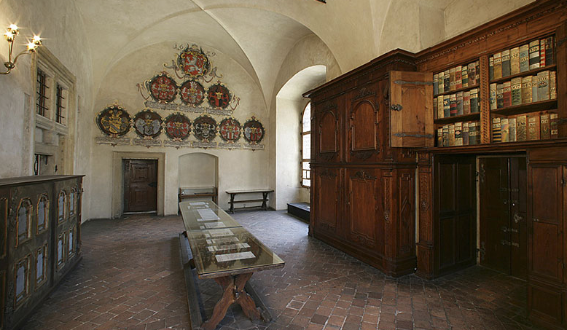
Vladislavský sál
15. století, 62x16x13 m
největší světský prostor středověké Prahy
Španělský sál
16. století, významné státní události

Slide 13




Matyášová brána
17. století, slavnostní vstup
Zlatá ulička
16. století, hradní stráž
Franz Kafka

Slide 14





Belvedere – Letohrádek
16. století, renesanční
Ferdinand I. pro manželku Annu
Arcibiskupský palác
16. století, barokní, fasáda – rokoko
Schwarzenberský/Lobkovický palác
16. století, renesanční, sgrafita, NG
Zpívající fontána

Slide 15






Loreta
17. století, Svatá chýše,
18. století – Dientzenhoferové
Černínský palác
17. století, barokní, Ministerstvo zahraničí
Zlaté slunce

Slide 16

Malá Strana

Slide 17




Malá Strana
Poetická čtvrť na svazích pod Pražským hradem
Kampa – oddělená Čertovkou
Chrám sv. Mikuláše Dienzenhofer
Zelená měděná kupole
Ministerstva, ambasády
Kolovratský, Kounický, Lichtenštejnský, Nostický, pánů z Hradce, Smiřických

Slide 18




Valdštejnský palác
17. století, Albrecht z Valdštejna
Třicetiletá válka – sláva & vohatství
Nejvyšší velitel císařské armády
Sídlo senátu

Slide 19










Karlův most
14. století, Karel IV., Petr Parléř (1357)
Druhý nejstarší most ve střední Evropě
520 m dlouhý, 10 m široký, 30 soch/sousoší
(Matyáš Braun, Jan Brokoff)
Sv. Anna
Sv. Filip
Bruncvík
Sv. Barbara, Markéta, Alžběta
Sv. Ludmila

Slide 20


Slide 21




Malá Strana & Mostní věže

Slide 22





Staroměstské náměstí
Týnský chrám
Památník Mistra Jana Husa
Staroměstská radnice
Kostel sv. Mikuláše

Slide 23











Radnice
Orloj – 1410
  3. nejstarší, nejstarší funkční
  12 apoštolů – každou hodinu
  Astronomický ciferník – poloha slunce & měsíce
  Kalendářní deska – symboly měsíců a zvěrokruhu
Mikuláš
of Kadaň
Jan Šindel

Slide 24





Kinský palác

Slide 25





Prašná brána
15. století, 65 metrů, 186 schpdů
Obecní dům
14. století – Králův dvůr; 20. století
Myslbek
Aleš
Švabinský
Ženíšek
Mucha
Betlémská kaple
založena 1391, 20. století

Slide 26





Karolinum
Karlova univerzita – nejstarší budova
Rektorát
Klementinum
16.-17. století, jezuitská kolej
Národní knihovna
Astronomická věž, observatoř
1775 – záznamy o počasí

Slide 27





Rudolfinum
19. století, novorenesanční
Česká filharmonie
Zítek
Schultz

Slide 28





Židovské město
Židé – od 10. století
Staronová synagoga
Židovské ghetto – unikátní (v Evropě)
Nová synagoga (13. století)
Španělská synagoga – Židovské muzeum
Pinkasova synagoga
Památník obětí holokaustu – 80,000 jmen
Starý židovský hřbitov
Rabbi Jehudi Lőw – socha Golema; nejstarší – 1439, 12 vrstev
Španělská synagoga
Španělská synagoga

Slide 29









Nové Město
Založeno Karlem IV. – 1348
Václavské náměstí – 682 dlouhé
Národní muzeum (19. století)
Socha sv. Václava (Myslbek)
Anežka
Ludmila
Prokop
Vojtěch

Slide 30










Novoměstská radnice
Karel IV.
42 metrů vysoká, 212 schodů
Přízemí – vězení
1. poschodí – goticko-barokní kaple Nanebevzetí Panny Marie a sv. Václava
1419 – První pražská defenestrace
Pražský loket (kovový)

Slide 31




Národní divadlo
Novorenesanční – 19. století
Financováno z veřejné národní sbírky
Bohatá výzdoba – výmalba, obrazy & sochy
1868
1881
1883
Josef Zítek
Josef Schulz
Mánes
Myslbek
Aleš
Ženíšek
Hynais

Slide 32
Národní divadlo

Slide 33



Vyšehrad
SLAVÍN
Zeyer
Sládek
Vrchlický
----------------
Štěpánek
Marvan
Höger
----------------
Hynais
Mucha
----------------
Myslbek
Destinová
Kubelík
----------------
Křižík
Kopec nad Vltavou
Pozůstatky královského sídla z 10. století
Kostel sv. Petra a Pavla
Rotunda sv. Martina
Hřbitov, Slavín – hrobka
HŘBITOV
Smetana
Dvořák
Fibich
----------------
Čapek
Mácha
Němcová
----------------
Burian
Pešek
Gollová
Adamíra
Štěpánek
Marvan
----------------
Purkyně
Heyrovský

Slide 34

18 mostů přes Vltavu

Slide 35

18 BRIDGES OVER VLTAVA

Slide 36




Petřín
Kopec 327 metrů
  Lanová dráha
  Štefánikova hvězdárna
  Zrcadlové bludiště
  Zahrady, sochy K. H. Máchy, Nerudy, Vrchlického, Štefánika
Petřínská rozhledna – „kopie“ Eiffelovky, 65 metrů, 299 schodů

Slide 37





Břevnovský klášter
Nejstarší mužský – 993 (Boleslav II & Vojtěch)
Benediktýnské arciopatství, nejstarší pivovar

Slide 38





Anežský klášter (Staré Město)
Řád sv. Kláry/Klarisky & Františkáni
1231 – Anežka Přemyslovna

Slide 39






Strahovský klášter
Památník národního písemnictví
založen 1143
200,000 knih
3,000 rukopisů
1,500 inkunábulí
860 Strahovský evangeliář
Filozofický sál
Teologický sál
Bazilika Nanebevzetí Panny Marie

Slide 40






MO
D
E
R
N
Í
A
R
C
H
I
T
E
K
T
U
R
A
Dancing house
Stra
BB Centrum Filadelfie
Tančící dům
Main Point Karlín
Národní technická knihovna

Slide 41

DĚKUJI ZA POZORNOST

